Slide 1




Quel sang impur?
Musée d’art moderne de Strasbourg
Lundi 21 novembre 2021 avec les collègues des Lycées et collèges.
Pierre Serna
Paris I Panthéon Sorbonne

Slide 2
Aux armes, citoyens !
Formez vos bataillons !
Marchons, marchons !
Qu'un sang impur...
Abreuve nos sillons !
De qui parle-t-on dans la Marseillaise?

Slide 3
Que veut cette horde d'esclaves,
De traîtres, de rois conjurés ?
Pour qui ces ignobles entraves,
Ces fers dès longtemps préparés ? (Bis)
Français ! Pour nous, ah ! Quel outrage !
Quels transports il doit exciter ;
C'est nous qu'on ose méditer
De rendre à l'antique esclavage !

Slide 4
Quoi ! Des cohortes étrangères
Feraient la loi dans nos foyers !
Quoi ! Des phalanges mercenaires
Terrasseraient nos fiers guerriers ! (Bis)
Tremblez, tyrans et vous, perfides,
L'opprobre de tous les partis !
Tremblez ! Vos projets parricides
Vont enfin recevoir leur prix.

Slide 5
Français, en guerriers magnanimes
Portons ou retenons nos coups !
Épargnons ces tristes victimes,
A regret, s'armant contre nous ! (Bis)
Mais ce despote sanguinaire !
Mais ces complices de Bouillé !
Tous ces tigres qui, sans pitié,
Déchirent le sein de leur mère !

Slide 6
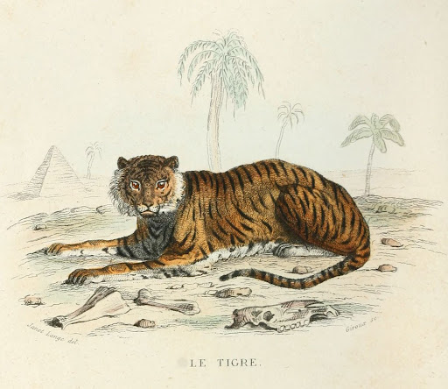
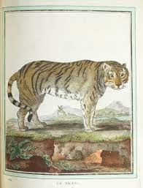
Le contexte, encore, toujours sciences politiques, sciences naturelles au XVIIIE siècle
Buffon « Le tyran brutal ne poursuit qu'un seul but : dépeupler l'univers, pour régner seul au milieu des victimes qu'il égorge ».

Slide 7
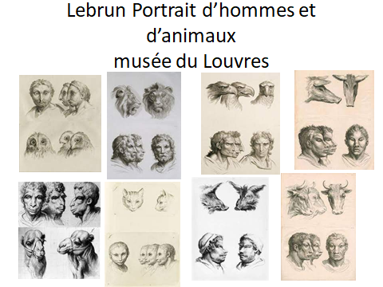
Qu’est ce qu’un Etre humain au XVIIIe siècle? Une espèce? Une race?

Slide 8
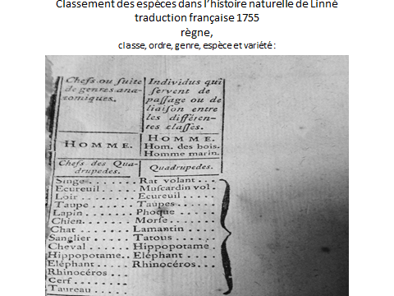

Slide 9
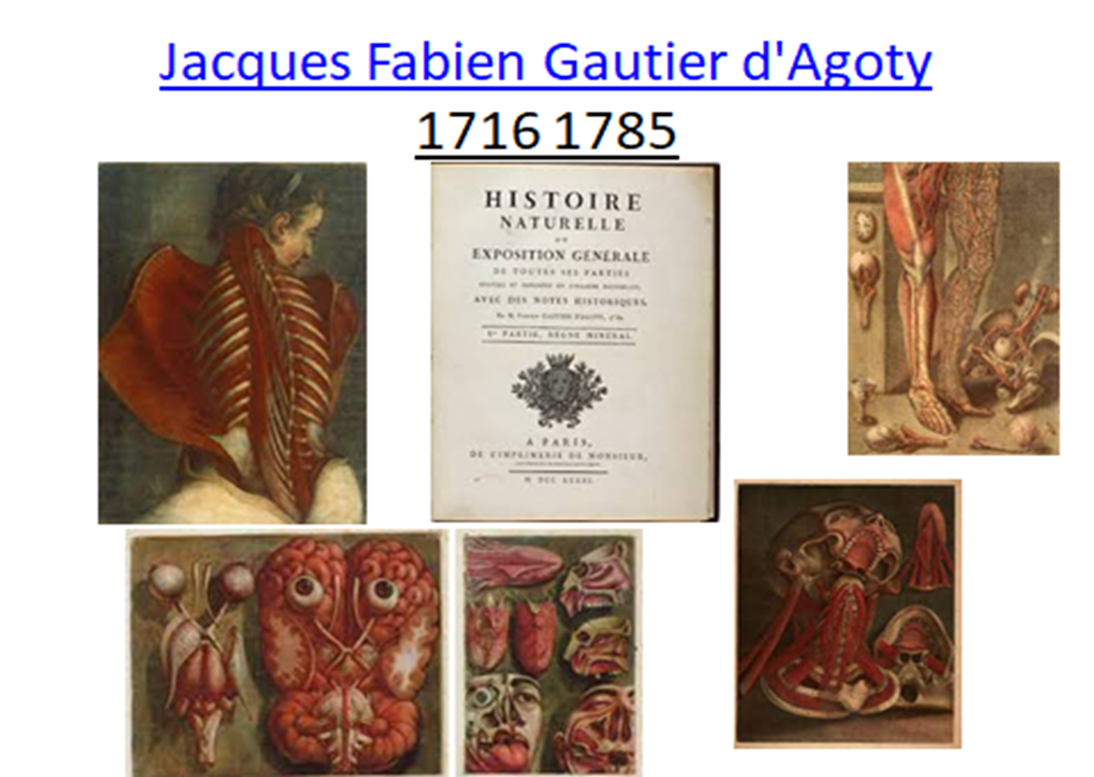
Une culture visuelle du sang?

Slide 10

Boulainvilliers, Essai sur la noblesse de France, contenans une dissertation sur son origine & abaissement. Avec des notes historiques, Critiques et Politiques ; Un projet de Dissertation sur les premiers Français & leurs Colonies ; et un Supplément aux notes par forme de Dictionnaire pour la Noblesse, Amsterdam Rouen, 1732.

Slide 11

Gilles André, seigneur de la Lontière LA ROQUE (de)
Traité de la noblesse, de ses differentes especes.
Chez Estienne Michallet, à Paris 1678,
« Ce serait chose ridicule de soutenir que cette profession des arts mécaniques et la noblesse peuvent subsister en un même sujet, ce serait dire que la lumière et les ténèbres, la vertu et le vice et tous les contraires du monde peuvent compatir ensemble; car la noblesse étant un ornement de la vertu et de l’honneur, quelle correspondance pourrait-elle avoir avec des métiers où il ne se reconnait rien que de vil et d’abject? »

Slide 12

Antoine René Voyer d’Argenson, Considération s sur le gouvernement ancien et présent de la France, 1784
« On présumera toujours dans un Etat que les nobles d’extraction sont nés avec des sentiments distingués de courage et de vertu, que l’exemple de leurs ancères leur prêche continuellement la gloire de les imiter et l’horreur de dégénérer »

Slide 13
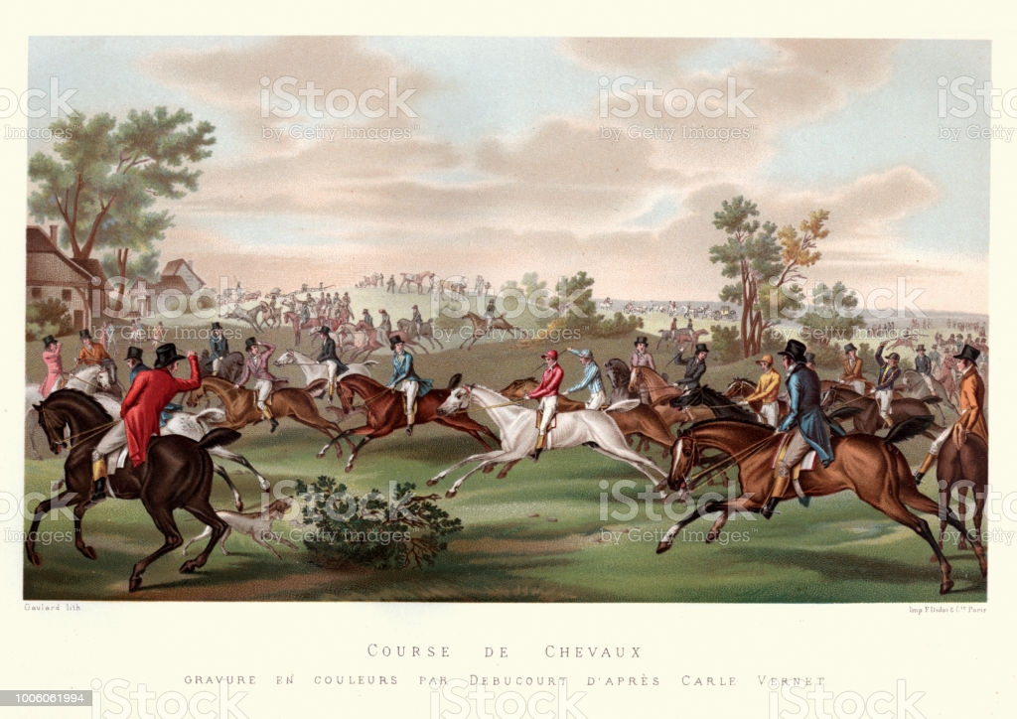
La pureté du sang, the Race Horse, les chevaux de race, la preuve par la science de l’élevage d’après Carle Vernet 1758-1836

Slide 14


La riposte…. Ou la question du sang dégénéré au XVIIIe siècle
Claude-Olivier Doron, L’homme altéré. Races et dégénérescence (XVIIe-XIXe siècles), Champ-Vallon 2017
André Devyver : Le Sang épuré. Les préjugés de race chez les gentilshommes français de l'Ancien Régime (1560-1720). 1973

Slide 15
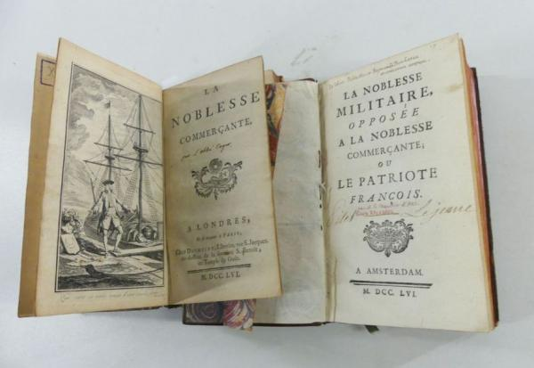
Noblesse commerçante, ou noblesse militaire? Le sang ou le talent, l’hérédité ou les mérites?
L’abbé de Coyer contre le chevalier d’Arc

Slide 16
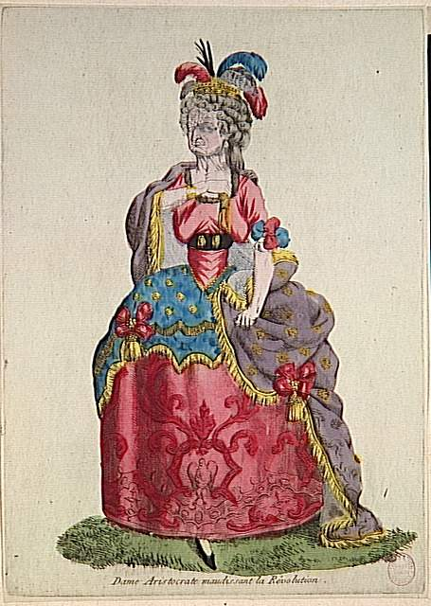
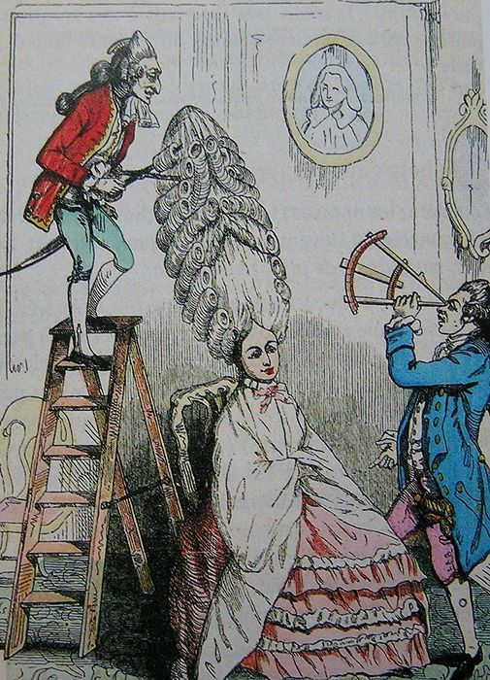
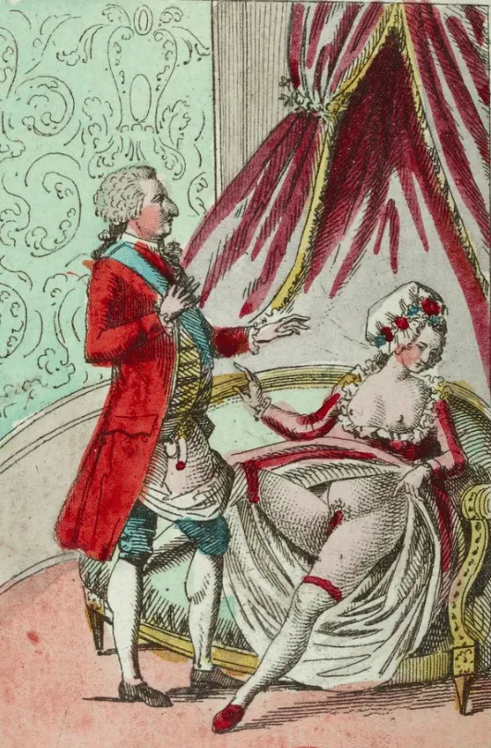
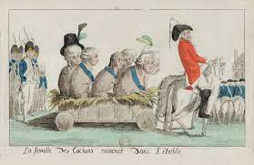
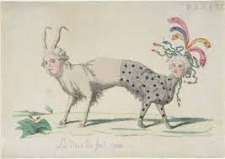
Les nobles dégénéré e s, corrompu e s

Slide 17
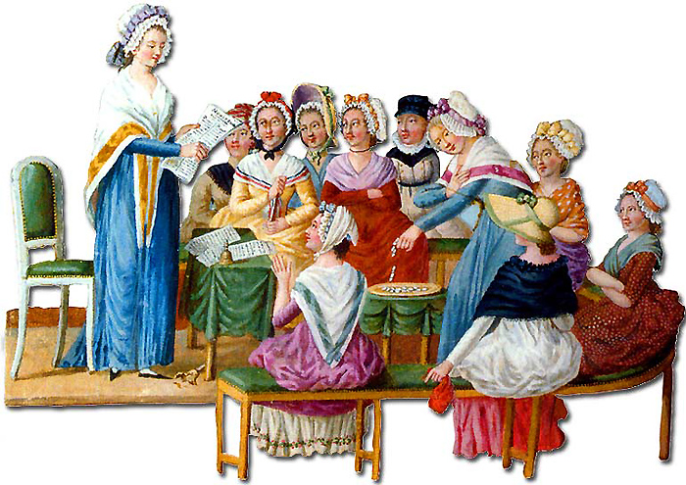
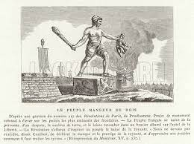
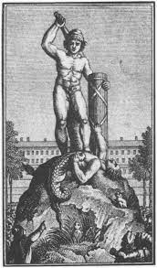
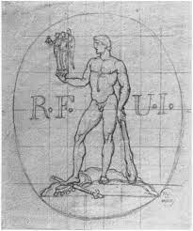
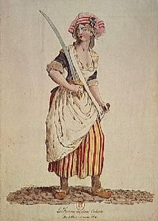
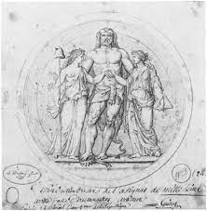
Citoyennes et citoyennes régénéré es ou Amazones et hercule gaulois

Slide 18
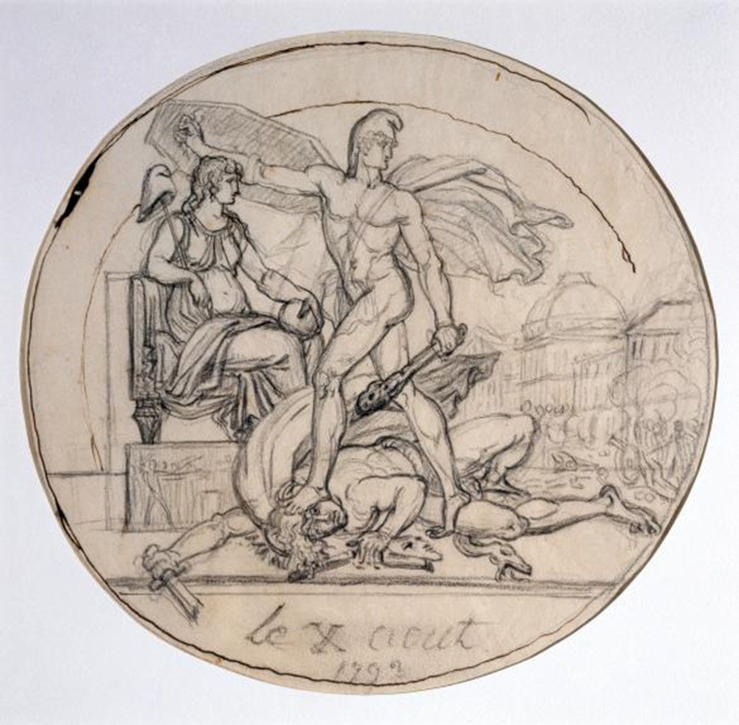
Augustin Dupré,10 août 1792 : le peuple français terrasse la Royauté et protège la Liberté

Slide 19
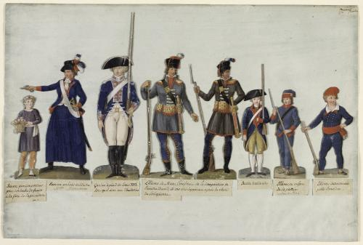
Une nouvelle nation
Aux armes citoyens!

Slide 20
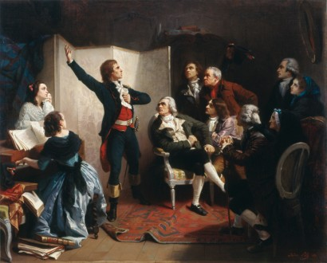
Rouget de Lisle chantant La Marseillaise par Isidore Pils.
Dépôt du Musée du Louvre au Musée Historique de Strasbourg 1849

Slide 21
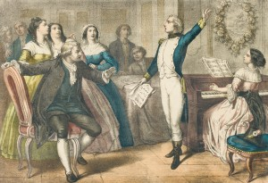
La Marseillaise et les strasbourgeoises…

Slide 22
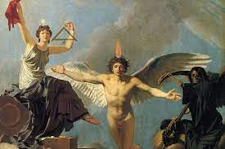
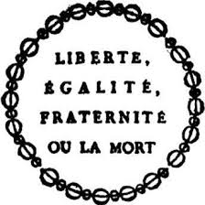
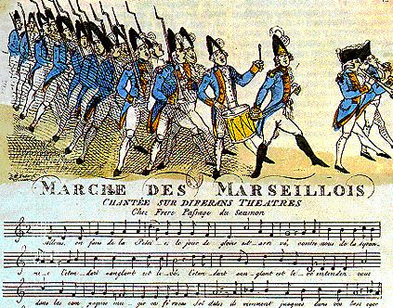


Marche des Marseillais
BNF

Slide 23
Nous entrerons dans la carrière
Quand nos aînés n'y seront plus,
Nous y trouverons leur poussière
Et la trace de leurs vertus. (bis)
Bien moins jaloux de leur survivre
Que de partager leur cercueil,
Nous aurons le sublime orgueil
De les venger ou de les suivre.

Slide 24
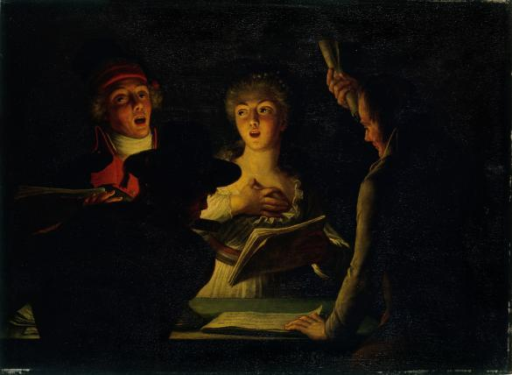
Chanteurs patriotes, dit aussi la "Marseillaise"
Doncre, Dominique (Zegerscappel, en 1743 - Arras, en 1820), 1794

Slide 25
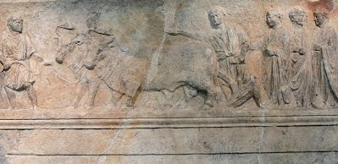
Rite de fondation d'une ville romaine.
Musée archéologique d'Aquilée.

Slide 26
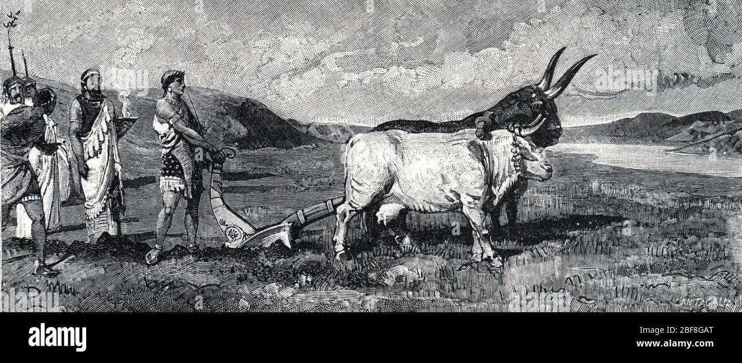
Fondation de Rome : Romulus trace le pomoerium sillon sacre delimitant la ville, soulevant l'araire pour menager des portes a l'emplacement du mont Palatin sur le Tibre le 21 avril 753
« Aux armes laboureurs, poussez vos aiguillons
Marchez, Marchez, qu’un bœuf docile ouvre un large sillon »

Slide 27
Bibliothèque de l’Arsenal, Manuscrit 15358
Les vitres et le miroir de Amirault, vitrier et miroitier et maitre à Loudun ou ses délassements et réflections (sic) sur la Révolution française
Je reviens au commencement de la révolution, on était enthousiasmé de la liberté, on ne parlait point d’impôt ni sur le sel ni sur le vin mais des couplets à ce sujet, sur l’air allons enfants de la patrie ou des marseillais
« Allons enfants de la bouteille, le jour de boire est arrivé
Entre nous jamais de querelle , en pensons qu’a
Nous amuser, ne pensons qu’on nous amuser
plus de ces rats de caves
Qui venaient nous faire enrager
Qui venaient dans notre cellier et commettre des Crimes graves ,
A la cave citoyen, aller tirez du bon
Versons, buvons, que ce doux jus arrose le poumon
Versons buvons que ce doux jus , bis…

